Slide 1
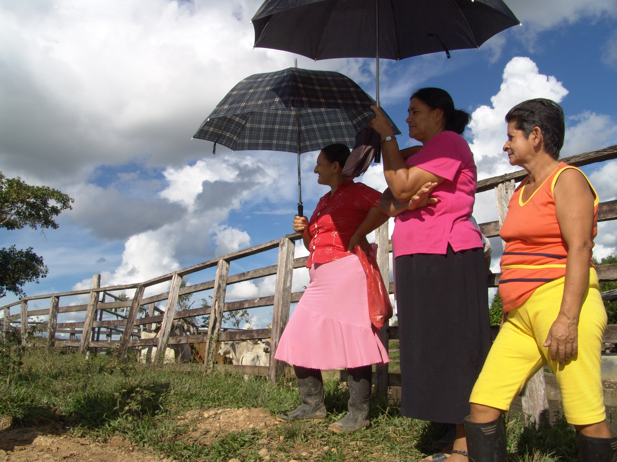
Caja de Herramientas de la Cooperación Sur-Sur.
Fecha: julio de 2021
La Conferencia de las Naciones Unidas sobre Cooperación Técnica entre Países en Desarrollo (CTPD), celebrada en septiembre de 1978, en Buenos Aires (Argentina), marcó el punto de partida para que tales países se comprometieran a potenciar sus capacidades mediante el intercambio de conocimiento (buenas prácticas, experiencias y lecciones aprendidas, etc.). El Plan de Acción de Buenos Aires (PABA), que recogió las discusiones de esa ocasión, incorporó tales recomendaciones.
Desde entonces, la actualmente denominada Cooperación Sur- Sur (CSS) ha evolucionado y los países en desarrollo se han venido adaptando a los cambios en los contextos mundial y regional y han ampliado sus lazos de hermandad, diversificado su oferta de cooperación, fortalecido sus institucionalidades y redefinido y ajustado sus procesos políticos y técnicos con el propósito de hacer mejores aportes al desarrollo global, generar mayores evidencias de sus resultados y medir de forma más adecuada los efectos generados por esta modalidad de cooperación. Estas tendencias fueron reconocidas y ratificadas en la Segunda Conferencia de Alto Nivel de las Naciones Unidas sobre la Cooperación Sur-Sur, realizada en Buenos Aires en 2019 (PABA + 40).
Para el caso colombiano, tal coyuntura supuso una serie de cambios en la institucionalidad de la CSS. La creación, en 2011, de la Agencia Presidencial de Cooperación Internacional de Colombia (APC-Colombia), generó el gran reto de posicionar al país como líder regional en la materia. En coordinación permanente con el Ministerio de Relaciones Exteriores, se ha venido avanzando en la construcción de un portafolio de herramientas innovadoras, que buscan fortalecer y especializar tanto la demanda, como la oferta de CSS.
En ese marco, se ajustaron los instrumentos existentes para compartir conocimientos, prácticas y experiencias, a fin de alcanzar resultados comprobables, agregar valor a las acciones de desarrollo y potenciar las capacidades y el conocimiento de los agentes participantes y de sus instituciones.
La Caja de Herramientas para el fortalecimiento de la cooperación sur – sur (2.0) recoge el instrumental que APC- Colombia ha acopiado y ajustado para avanzar en la tarea de hacer una mejor CSS en conjunto con sus socios nacionales, de la región y otras latitudes.
Contenido de la actividad de capacitación
LA CAJA DE HERRAMIENTAS
COOPERACIÓN SUR-SUR
CUANTIFICACIÓN Y AGREGACIÓN DE VALOR
CICLO DE VIDA DE LOS PROYECTOS

